Slide 1
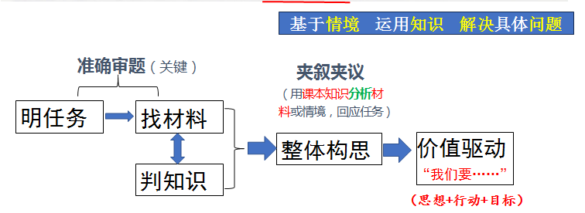
选择题要求：页码、
错误之处、
正确选项

Slide 2
第四课 自信给人力量
作业讲评
基于情境 运用知识 解决具体问题

Slide 3
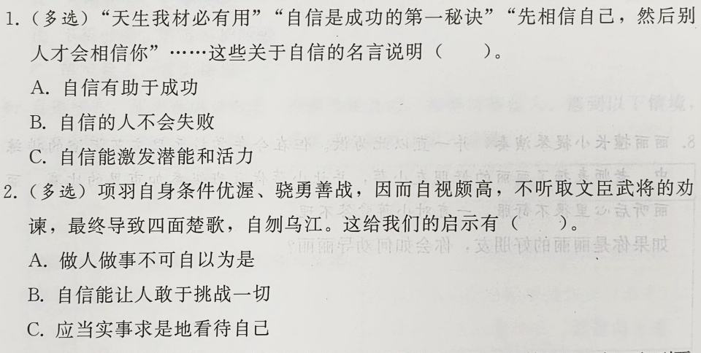
P18
AC
P35
P35/二
AC
未体现

Slide 4
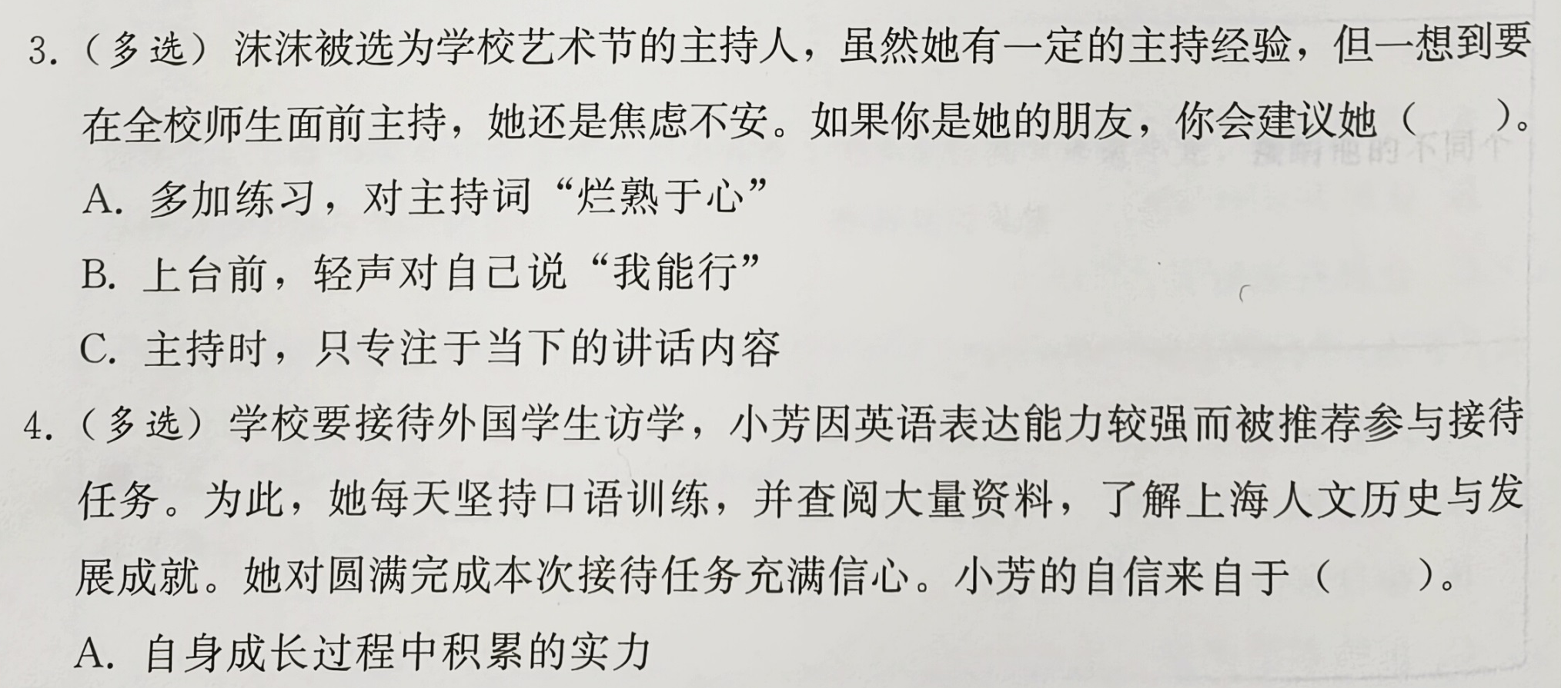
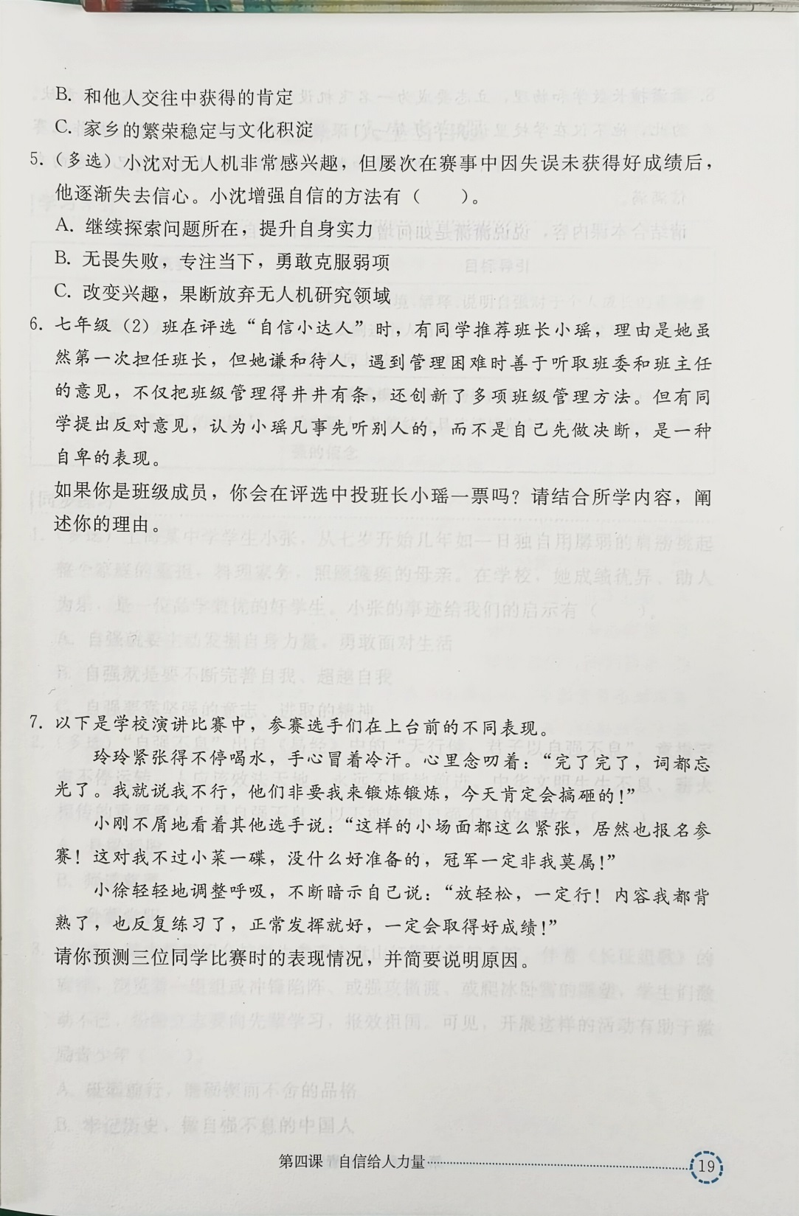
P18-19
ABC
P38
ABC
P36
AB
P38

Slide 5
P19
紧张、自卑
P35
自负
自信
准确审题（关键）
基于情境
运用知识
解决具体问题
夹叙夹议
（用课本知识分析材料或情境，回应任务）
明任务
找材料
整体构思
价值驱动
“我们要……”
判知识
（思想+行动+目标）

Slide 6
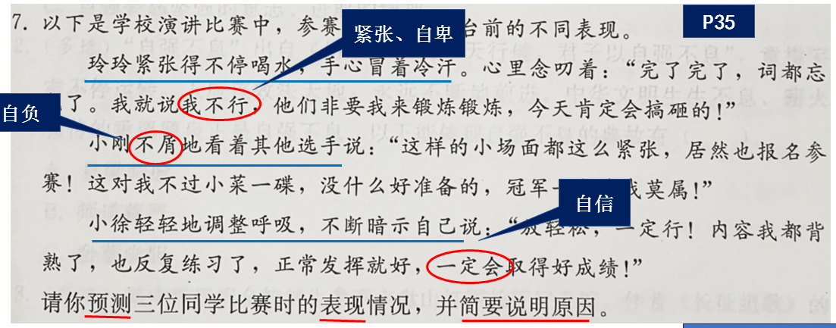
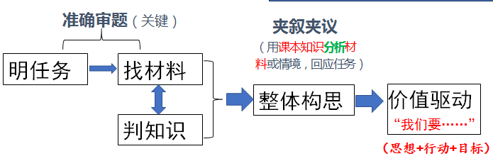
P19
答案示例：
我预测玲玲和小刚都不能表现出较好的状态，小徐可以表现出良好的演讲状态。因为
玲玲过于紧张，认为自己不行，这是自卑的表现，她轻视自己，认为自己不如别人，不敢尝试，这会直接影响她的现场表现；
小刚对其他选手是不屑的态度，不做充分准备，这是自负的表现，他过高地估计自己，自以为是，也会影响比赛表现；
小徐赛前认真准备，上台前不断为自己鼓劲，是充满自信的表现，他坦然面对真实的自己，从容应对比赛，一定能让他有出色的表现
我们要增强自信，从容应对学习生活中的各种问题，远离自负与自卑，展现良好的精神风貌。

Slide 7
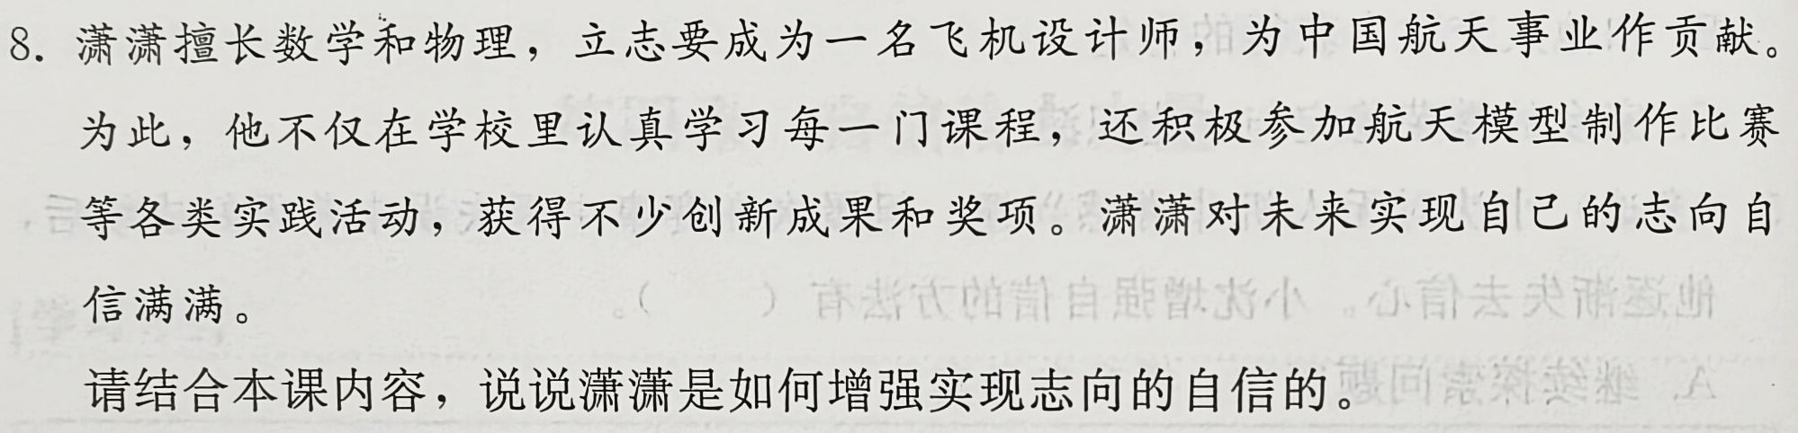
P20
扬长避短
积极行动
勇于探索
基于情境
运用知识
解决具体问题
P38
准确审题（关键）
夹叙夹议
（用课本知识分析材料或情境，回应任务）
明任务
找材料
整体构思
价值驱动
“我们要……”
判知识
（思想+行动+目标）

Slide 8
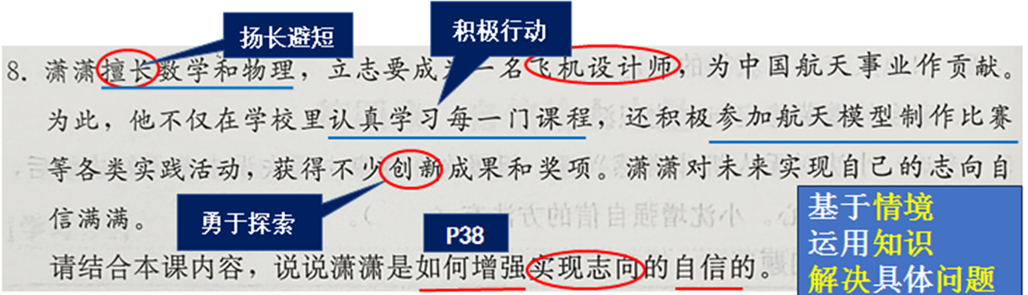
P20
答案示例：
潇潇因擅长数学和物理，立志成为飞机设计师，这说明他能针对自己的兴趣和优势,找准个人定位，扬长避短；明确目标后,他从当下开始,积极行动,全力以赴,不仅努力学习每门功课,还积极参加航模实践活动；他勇于探索,在解决问题中展现实力、提升能力，因而获得不少创新成果和奖项。这些都能增强他实现志向的自信。
我们要在学习和生活中不断增强自信，怀着对未来的憧憬，不断努力，勇毅前行。

